Slide 1
2048實作 你玩過可是你不會想過 有多好(麻)玩(煩)
<是預計要講的時間>
資管二邱廷翔

Slide 2
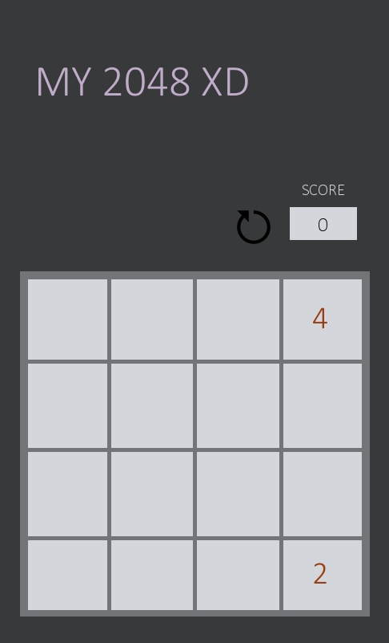
先簡單介紹一下規則
可以向上向左向右向下向前向後向你向我滑
同樣的數字可以消去一次
2,2,6,6 -> 4,12
達到2048是你的目標
超過2048是挑戰你的極限
<接下來給他們體驗一下(諂媚一下)我自己寫的2048>
大概停留10分鐘最多，同時讓他們安裝pygame套件

Slide 3
今天的目標
前端
後端
先畫上自己喜歡的顏色吧
方向鍵 ↑→↓←
前端後端串起來
應該做不到向下跟下左
那些我怕他們for迴圈不習慣反著讀
e.g. for K in range(len(arr),1,-1)
之類的
到這裡我預計已經講了10分鐘
但如果不到的話，就是多時間給後面寫程式的部分

Slide 4
前端:
參數都寫在檔案的最開頭
好處?
顏色的組成
選字型(這不用我多介紹了吧?)
畫上屬於自己的 MY2048
(Red,Green,Blue)
光的三原色
每個值的範圍從0~255
請看ppt字型顏色裡的其他顏色
My2048Position( x , y)
My2048Size
搜尋 “FrontEnd TODO”
塗上自己喜歡的顏色吧!

Slide 5
HeaderTitleColor = (191,172,200)
backGroundColor = (55,57,58)
OutterGridColor = (113,117,119)
tileColor = (211,215,220)
TextColor = (155,61,18)
這裡我預計停留10-15分鐘

Slide 6
後端
接下來才是重點

Slide 7
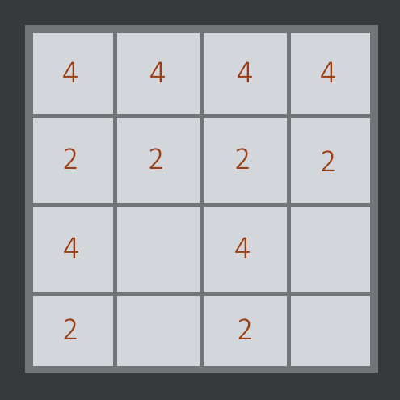
動作分析
按了一下←之後?
同樣數字的互相消去，再變成兩倍
並且全部靠左排

Slide 8
動作分析←
想像說空格的格子全部補0
這就轉化成了一個二維陣列
對於每一列(橫向的)，選出非0的元素
List Comprehension
兩次for 迴圈 加一個 if 把0踢掉
這就得到一個
0
0
0
0
0
[4,4,4,4]
[2,2,2]
[4,4]
[2,2]

Slide 9
動作分析←
看自己的下一格是不是和自己一樣
一樣: 合併，下一格歸零
不一樣: 不做任何事情
再把0刪掉
再把0從list的右邊插入
直到補滿四個為止
[8,0,8,0]
[4,0,2]
[8,0]
[4,0]
[4,4,4,4]
[2,2,2]
[4,4]
[2,2]

Slide 10
動作分析← 完整走一次
[2,8,0,0]
[4,4,0,0]
[8,2,0,0]
[4,0,0,0]
[2,8]
[4,4]
[8,2]
[4]
[2,8]
[4,4,0]
[8,0,2]
[4]
[2,8]
[4,2,2]
[4,4,2]
[4]
[2,0,8,0]
[4,0,2,2]
[0,4,4,2]
[0,0,0,4]
補0
刪掉0
合併
刪掉0
初始
到這邊我預計花15分鐘解釋流程
留20分鐘給他們寫

Slide 11
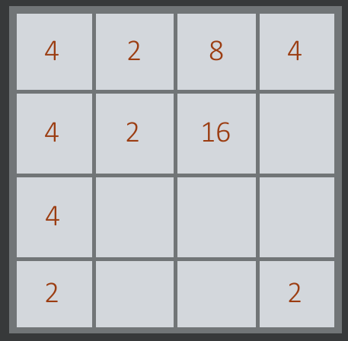
動作分析↑
按了一下↑之後?
其實他和←非常像
有人知道為什麼嗎??
如果我們把它逆時針轉90度?
那要怎麼旋轉這個二維陣列呢?
↑
↑

Slide 12
[4 2 8 4]
[4 2 16 0]
[4 0 0 0]
[2 0 0 2]
[4 0 0 2]
[8 16 0 0 ]
[2 2 0 0]
[4 4 4 2]
第四行要成為第一列
第三行要成為第二列

Slide 13
向左轉
第四直行第一個元素要成為第一橫列第一個
第四直行第二個元素要成為第一橫列第二個
……
第三直行第一個元素要成為第二橫列第一個
第三直行第二個元素要成為第二橫列第二個
……
第三直行第一個元素要成為第二橫列第一個
第三直行第二個元素要成為第二橫列第二個
……
第 i 直行第 j 個元素要成為第 5-i 橫列第 j 個
第 i 直行第 j+1 個元素要成為第 5-i 橫列第 j+1 個
……
記得開一個新的二維陣列
去儲存新的陣列

Slide 14
[4 2 8 4]
[4 2 16 0]
[4 0 0 0]
[2 0 0 2]
[4 0 0 2]
[8 16 0 0 ]
[2 2 0 0]
[4 4 4 2]
第四行要成為第一列
第三行要成為第二列

Slide 15
向左轉
向右轉
第 i 直行第 j 個元素要成為第 5-i 橫列第 j 個
第 i 直行第 j+1 個元素要成為第 5-i 橫列第 j+1 個
……
第 i 橫列第 j 個元素要成為第 5-i 直行第 j 個
第 i 橫列第 j+1 個元素要成為第 5-i 直行第 j+1 個
……
這邊我預計花15分鐘解釋
留25分鐘給他們寫
記得開一個新的二維陣列
去儲存新的陣列

Slide 16
請開始動動手吧!
搜尋: BackEndTODO

Slide 17
簡單介紹一下什麼叫做軟體開發
<10>
顧名思義就是分工合作(像我都自己寫出來) 當個米蟲
就連機器學習，這些都是軟體開發的範疇
介紹一些名詞
前端 後端 全端
ANDROID(好) vs ios(不好)
Windows 介面 vs 蘋果介面
遊戲開發 (傳說對決 -> garena, 吃雞 -> garena, Will sport)
系統開發 (google搜尋引擎)
網頁開發
韌體開發
演算法開發…….etc

Slide 18
軟體開發就是
利用寫程式來讓解決生活上的問題

Slide 19
以上大致是我要講的內容
整體下來我抓得比較寬鬆，我不知道他們能夠理解多快
剩下大概還會有15分鐘的時間沒有內容，可能可以辦個比賽讓他們PK?
我不打算教他們向右跟向下 要的話就要刪掉前端那一塊
再麻煩助教，老師，同學們給意見

